Slide 1
Diagnóstico radiológico del osteoma osteoide
Departamento de Radiología e Instituto de Medicina de la Radiación, Colegio de Medicina de la Universidad Nacional de Seúl, Corea; Boramae Medical Center, Seúl, CoreaHospital; de la Universidad Nacional de Seúl, Corea; y el Hospital Bundang de la Universidad Nacional de Seúl, Corea.

Slide 2
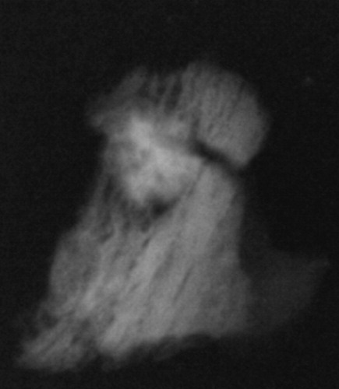
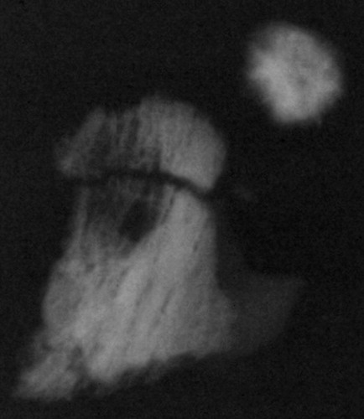
OSTEOMA OSTEOIDE
El osteoma osteoide es un tumor óseo benigno que ocurre con mayor frecuencia en niños entre 7 y 25 años.
La mayoría de los pacientes experimentan dolor que empeora por la noche y se alivia con los salicilatos.
El nidus descrito como el "núcleo" o "foco niduslike“, se refiere al tumor en sí, el centro del nidus generalmente es la parte de mayor mineralización y puede tener diferentes grados de mineralización.
Osteoma osteoide del cuello femoral derecho en un niño de 9 años.

Slide 3
Los esquemas de clasificación para el osteoma osteoide describen la ubicación del tumor en el hueso y se clasifican en:
1-
Corticales
Medulares (esponjosos)
Subperiósticos
Con este esquema, los osteomas osteoides corticales son los más comunes y los osteomas osteoides subperiósticos son los menos comunes
2-
Subperiósticos
Intracorticales
intramedulares
con el uso de TC – RM, se ha sugerido que los osteomas osteoides subperiósticos son más comunes; se ha postulado que las lesiones intracorticales y medulares migraron desde los orígenes subperiósticos como resultado de la remodelación ósea, con deposición subperióstica y erosión endosteal.
Ubicación suelen aparecer en el eje de los huesos largos, especialmente el fémur y la tibia.
En el fémur y la tibia; Más del 50% de los casos. Aproximadamente el 30% se producen en la columna vertebral, las manos o los pies.
Los lugares menos comunes son el cráneo, la escápula, las costillas, la pelvis, la mandíbula y la rótula.

Slide 4
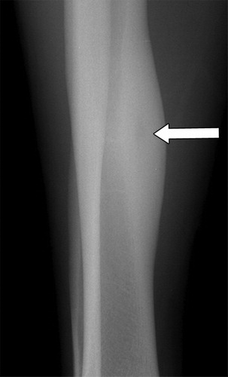
Osteoma osteoide subperióstico de la diáfisis tibial en un hombre de 18 años.
Hallazgos típicos de imagen del osteoma osteoide
Hallazgos típicos de la RX
Nidus intracortical, que puede mostrar una cantidad variable de mineralización, acompañado de engrosamiento cortical y esclerosis reactiva en un eje largo del Hueso. largo.

Slide 5
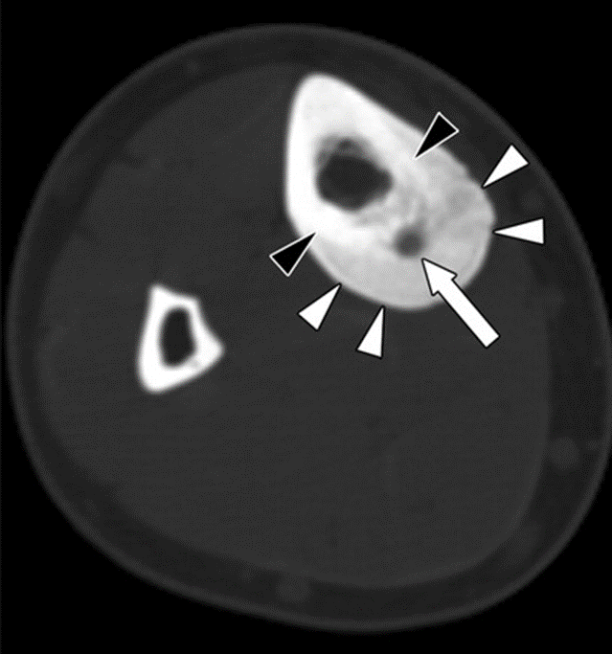
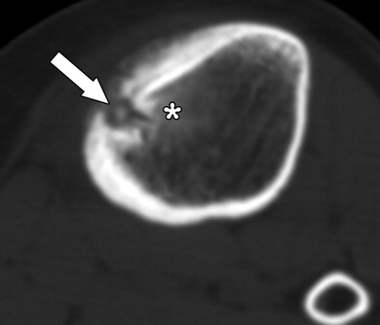
Hallazgos típicos de imagen del Osteoma osteoide subperióstico
Hallazgos típicos de la TC
Nidus bien definido redondo u ovalado con baja densidad
Imagen central densa de osteoide mineralizado .

Slide 6
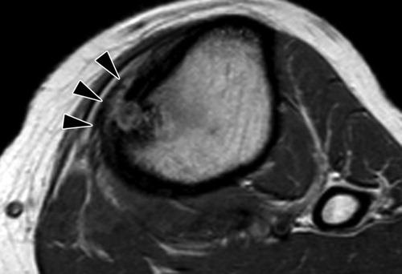
Hallazgos típicos de imagen del Osteoma osteoide
Hallazgos de RM se observa el nidus, la esclerosis adyacente, la médula ósea adyacente y las anomalías articulares.
El nidus tiene una intensidad de señal baja a intermedia en las imágenes ponderadas en T1 y una intensidad de señal variable en las imágenes ponderadas en T2.
El nidus se identifica mejor en Tc según lo publicado en algunos estudios. *

Slide 7
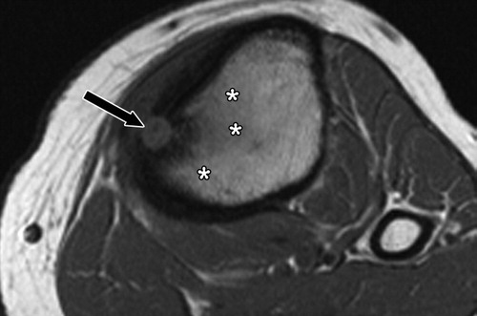
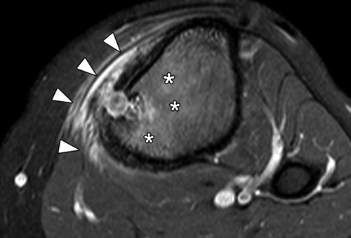
Imágenes axiales de RM ponderadas en T2, T1 y T1 fat sat c/cte
T2
T1
T1 fat sat c/cte

Slide 8
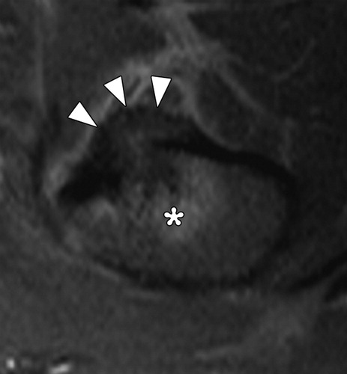
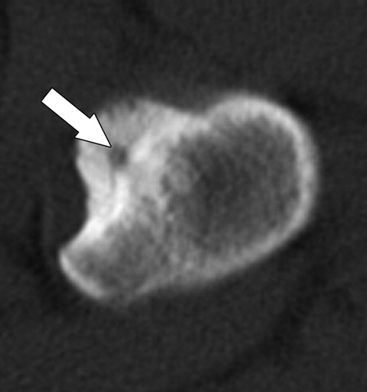
Osteoma osteoide subperióstico de la metáfisis femoral proximal en un hombre de 25 años.

Slide 9
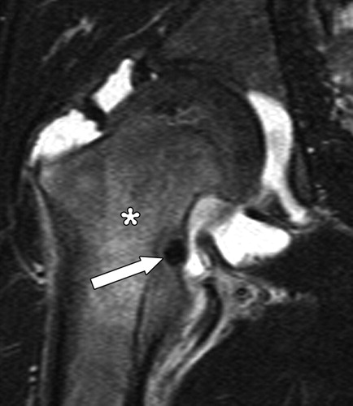
Osteoma Osteoide Intraarticular
Se considera una entidad clínica diferente.
La articulación más comúnmente involucrada es la cadera; El tobillo, el codo, la muñeca y la rodilla son sitios menos frecuentes.
El osteoma osteoide intraarticular es raro, y sus manifestaciones clínicas pueden ser inespecíficas.
Hallazgos de imagen del osteoma osteoide intraarticular, el engrosamiento cortical reactivo mínimo o ausente, un hallazgo que se cree que se debe a la falta de cambium, la capa interna del periostio.

Slide 10
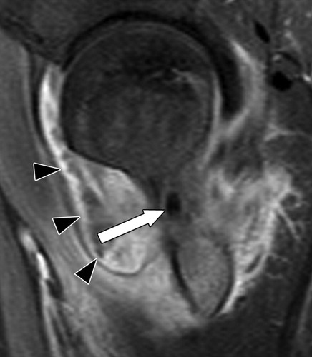
Osteoma osteoide intraarticular del cuello femoral en un hombre de 18 años.

Slide 11
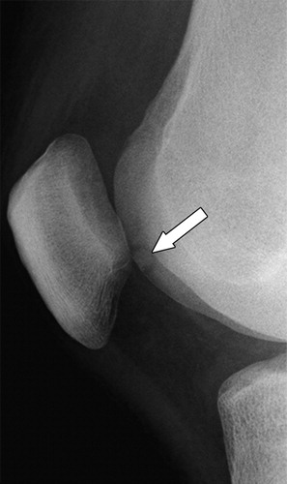
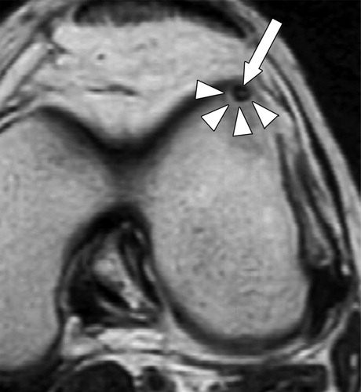
Osteoma Osteoide Intraarticular

Slide 12
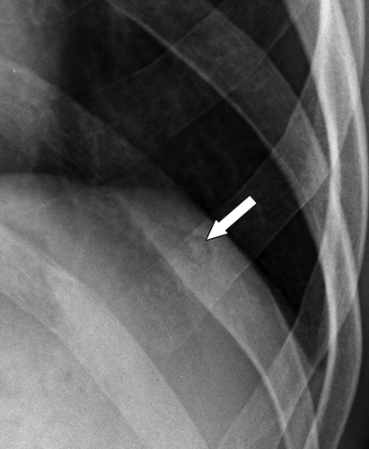
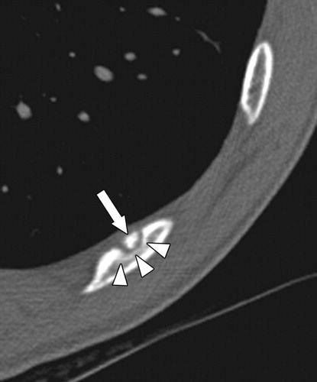
La Rx muestra un nidus en forma de lágrima con mineralización central. esclerosis reactiva leve y expansión cortical del arco costal.
La TC sin contraste muestra el nido calcificado (flecha) en la corteza anterior de la costilla, con esclerosis reactiva leve (puntas de flecha) que rodean el nido.
Ubicación
El fémur y la tibia; Más del 50% de los casos, columna vertebral, las manos o los pies 30% se producen en la,.
Los lugares menos comunes son el cráneo, la escápula, las costillas, la pelvis, la mandíbula y la rótula.
Notes:
.

Slide 13
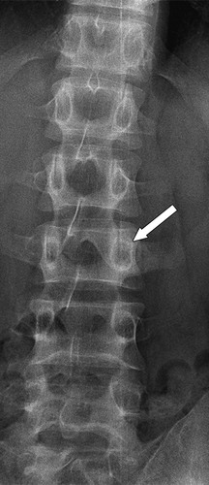
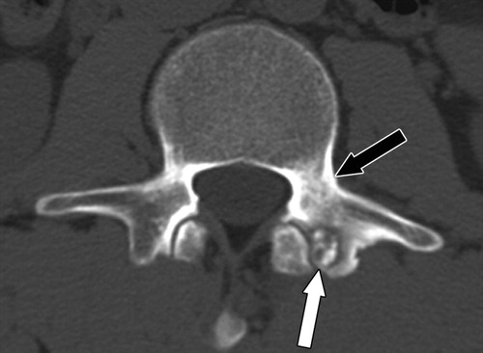
Osteoma osteoide espinal
1 lumbar.
2 cervical
3 torácico.
El sacro es el segmento espinal menos afectado.
En la mayoría de los casos, el nidus se encuentra en el arco neural

Slide 14
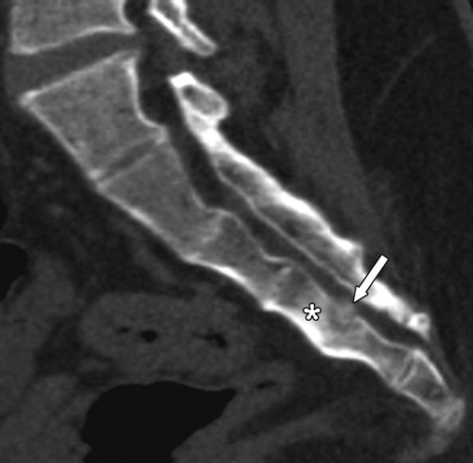
Osteoma osteoide del sacro en un niño de 16 años.
TC sagital nidus calcificado (flecha) que sobresale en el canal central, con esclerosis reactiva (*) alrededor del nidus.

Slide 15
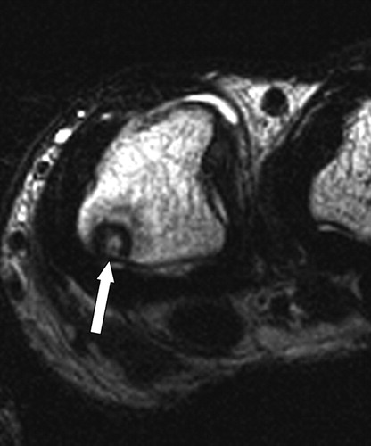
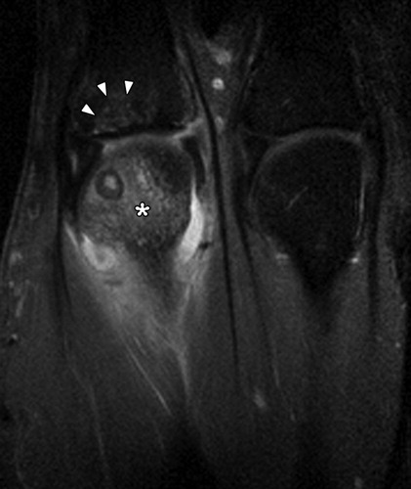
(a) Imagen T2 axial de RM
(b) Imagen T1 fat sat coronal con gadolinio
Osteoma osteoide de un hueso metacarpiano en un hombre de 23 años.

Slide 16
Imágenes que pueden hacer difícil el diagnostico de osteoma osteoide.
Puede ser difícil llegar al diagnóstico de Osteoma Osteoide ??
cambios inflamatorios severos.
Reacción perióstica prominente
Hipertrofia sinovial exagerada
Derrame articular
Gran edema de médula ósea y tejidos blandos
La reacción perióstica prominente en un niño hace sospechar la posibilidad de osteomielitis o un tumor óseo maligno, como el sarcoma de Ewing.
La presencia de hipertrofia sinovial grave y un derrame articular significativo hace pensar en una artritis séptica o artritis inflamatoria crónica.
Cuando un pequeño nido está enmascarado por una gran cantidad de edema de la médula ósea y edema de tejidos blandos, se puede sospechar una lesión traumática o infección.
Para hacer un diagnóstico correcto, es esencial identificar el nido y estar abierto a la posibilidad de un osteoma osteoide.

Slide 17
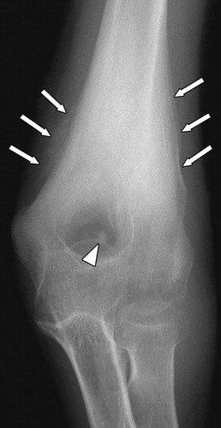
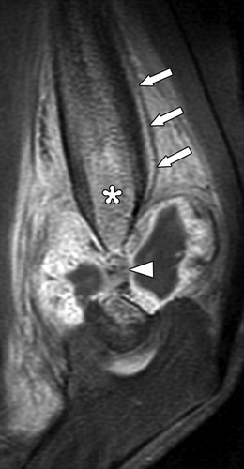
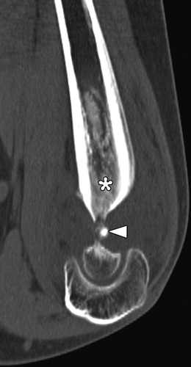
La RX AP muestra osteopenia periarticular y una reacción perióstica extensa (flechas) en el húmero distal y un nido redondo calcificado (punta de flecha) en la fosa del olécranon.
RM sagital T1 fat sat con contraste muestra la sinovitis hipertrófica en la articulación del codo y el nidus realzado (punta de flecha) en la fosa del olécranon con edema extenso de la médula ósea (*) y una reacción perióstica (flechas) en la metáfisis humeral distal.
TC sagital muestra claramente el nidus calcificado (punta de flecha) y la esclerosis intramedular adyacente (*).
Osteoma osteoide intraarticular del húmero en un niño de 13 años

Slide 18
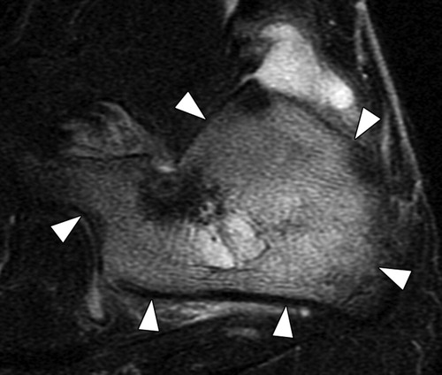
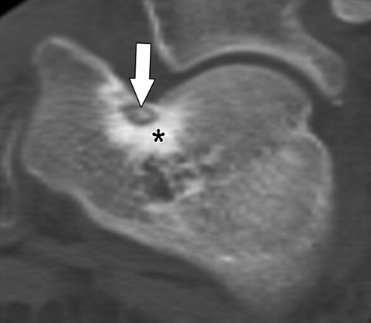
Osteoma osteoide del calcáneo en un niño de 14 años.

Slide 19
Imitadores del osteoma osteoide
Fractura por estrés
Absceso intracortical
Hemangioma intracortical
Condroblastoma
Osteoblastoma
Hipertrofia compensatoria del pedículo.

Slide 20
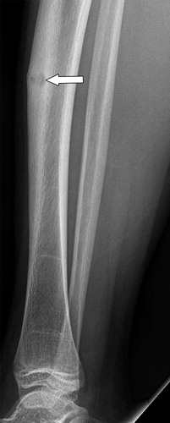
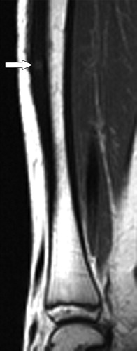
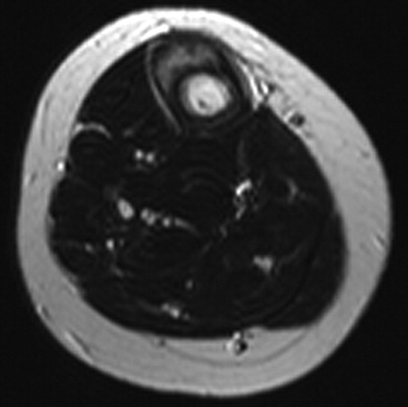
Las fractura por estrés aparecen como una disrupción en el centro de un área de engrosamiento cortical, mientras que el osteoma osteoide aparece como un nidus redondo
Fractura de estrés tibial en una niña de 10 años.

Slide 21
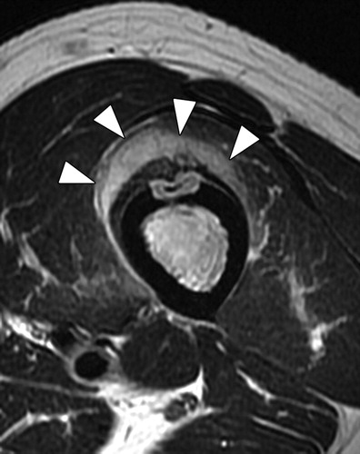
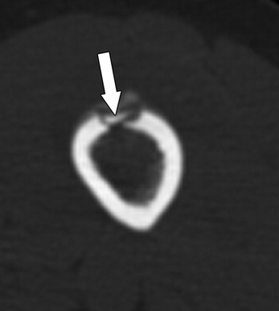
En la radiografía, un absceso intracortical y un osteoma osteoide pueden llegar a ser indistinguibles.
En la TC en el absceso intracortical, el margen interno es irregular y se observa excéntricamente un secuestro de irregular
Absceso intracortical de la diáfisis femoral en una niña de 15 años.

Slide 22
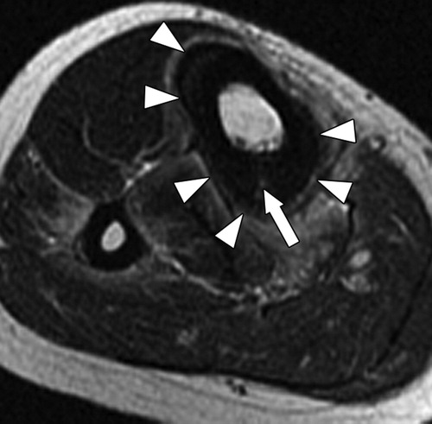
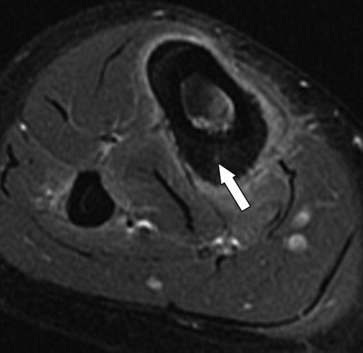
hemangioma intracortical es un tumor raro que ocurre con mayor frecuencia en la tibia. Según la literatura, solo se han descrito 12 casos, nueve de los cuales estaban en la tibia.
Hemangioma intracortical de tibia en una mujer de 32 años.

Slide 23
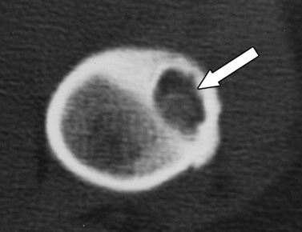
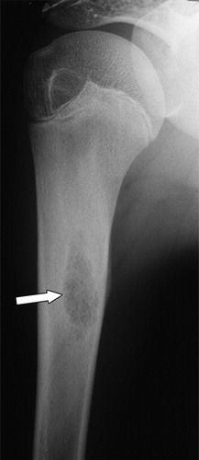
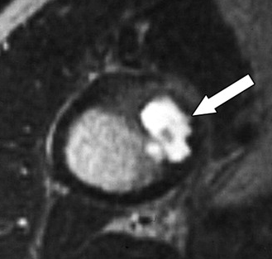
Osteoblastoma y Osteoma Osteoide
Clínica e histológicamente similares, algunos autores consideran que el osteoblastoma y el osteoma osteoide pertenecen a la misma familia de tumores óseos osteoblásticos benignos.
En las imágenes, el osteoblastoma generalmente parece más expansivo, mide más de 2 cm y tiene menos esclerosis reactiva que rodea la masa central que el osteoma osteoide
A diferencia del osteoma osteoide, el osteoblastoma muestra un crecimiento progresivo y tiene un potencial maligno

Slide 24
Resumen
Hallazgos típicos del osteoma osteoide
Nidus intracortical con engrosamiento cortical fusiforme
esclerosis reactiva y edema de médula ósea
Clave diagnostica para hacer diagnóstico radiológico de osteoma osteoide identificación del nidus.

